Slide 1


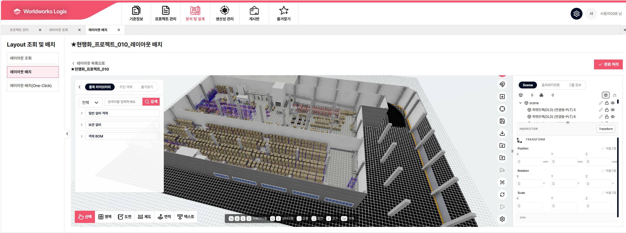
5-4) Factova Worldworks_물류센터관제 - “3D 모델로 신규 창고를 빠르게 설계하고, 운영까지 관제하기”
영문 솔루션 명 : WorldWorks Logis
Q1. Why ) WorldWorks Logis 인가요?
Q2. WorldWorks Logis가 무엇이고, 업무에 잘 적용된 모습은?
Q3. WorldWorks Logis를 쓰면 무엇이 좋아지나요?
“신규 창고 설계 기간을 단축하고 운영 중 문제 대응을 빠르게”
[창고 제안 설계 기간]
[현장 문제 파악]
Pain Point
Day
시간
“다음 화물이 왜 아직 안 오는지 알 수가 없어요”
“설비를 반입하고 나서야 배치가 좁다는 걸 알게 돼요”
“문제가 생기면 어디서 막혔는지 파악하기 어려워요”
70%
98.3%
구축 전
구축 후
구축 전
구축 후
7일 → 2일
60분 → 1분
현장 작업자
3D 오브젝트 드래그앤드롭과 CAD 자동 변환으로 설계 기간을 획기적으로 단축
물동량 분석으로 필요한 설비 종류를 추천하는 솔루션
창고 설계 Rule을 반영한 메타휴리스틱 엔진으로 최적 배치안을 자동 도출
설계 창고 모델에 운영 데이터를 연결하여 관제 화면으로 즉시 활용
“신규 창고 설계 기간이 크게 단축되어 업무에 여유가 생겼습니다.”
“설계 시 새 창고 레이아웃을 짜려니 경험에만 의존하게 돼요.”
“기존 창고는 도면만 있고 실제 운영 데이터와 연결되어 있지 않아, 현황을 파악하기 어려워요”
운영 인원
“기존 운영 창고까지 현행화해 관제할 수 있게 되면서, 문제 상황을 파악하고 대응하는 속도가 눈에 띄게 빨라졌습니다.”
엔지니어
실 데이터 수집
3D 공간 시각화
실시간 관제 알림
이상 자동 대응
리더
“신규 창고를 영업하거나 셋업 할 때마다 배치 설계에 오랜 시간이 걸려요”
“설비를 반입한 뒤에야 배치가 잘못된 걸 알게 돼요.”
“운영 중인 창고는 현재 상태를 파악할 데이터가 없어요.”
배치 데이터 설계
공간 / 데이터 조합
데이터 스트리밍
무인 관제 운영
“신규 물류센터 투자를 검토할 때, 설계안을 실제와 같이 눈으로 보고 의사결정할 수 있어 좋았습니다.”
I
신규 창고 설계 (배치 최적화)
Grade
(성숙도)
II
신규/기존 창고 모니터링 (설계+실시간 모니터링)
PI실장
리더
III
창고 통합 관제 (실시간 모니터링+제어+예측)
창고 설계와 운영 문제에 대한 신속하고 정량적인 해결 필요
엔진 기반 자동 설계와 물류센터 운영 관제로 문제 해결
배치 시뮬레이션을 통해 설계오류를 빠르게 검증
보관·물류·검수 설비 배치안을 자동 생성해 설계기간 단축
운영 창고를 실시간 통합 관제

Slide 2
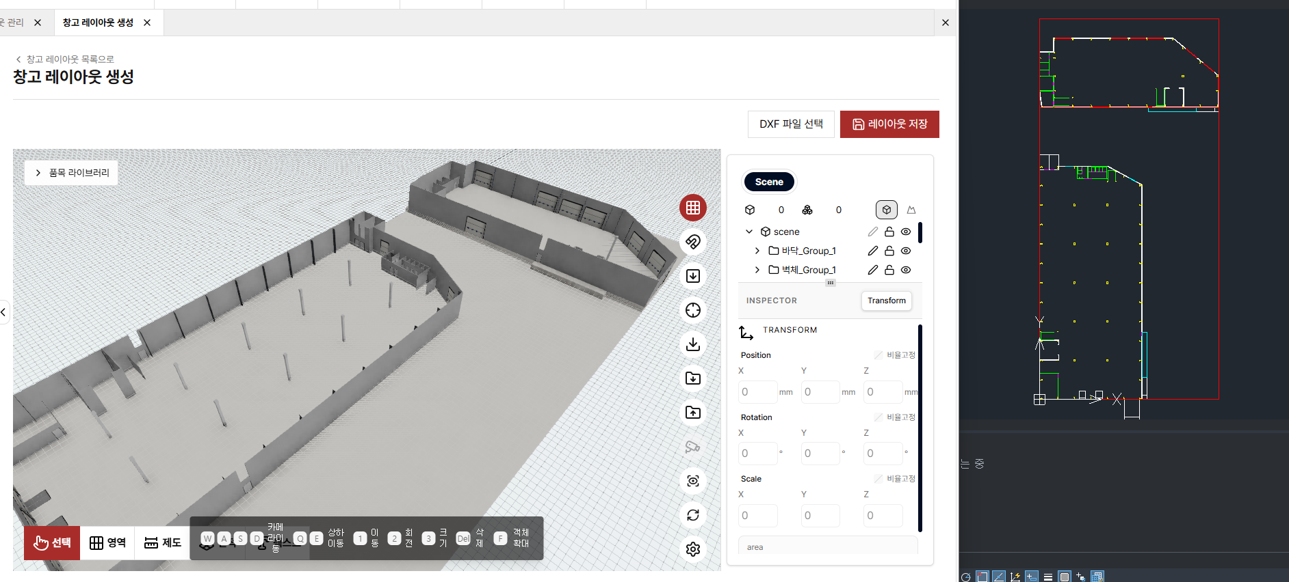
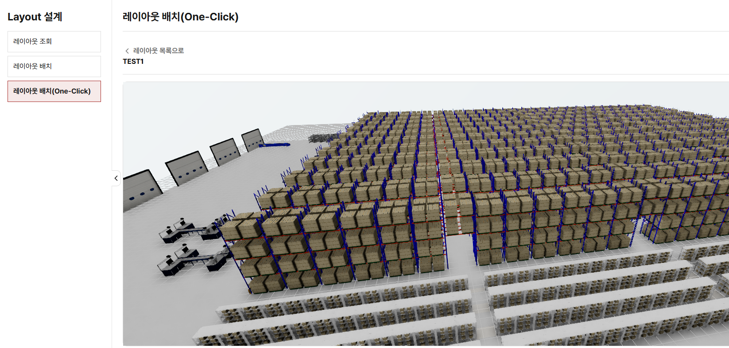
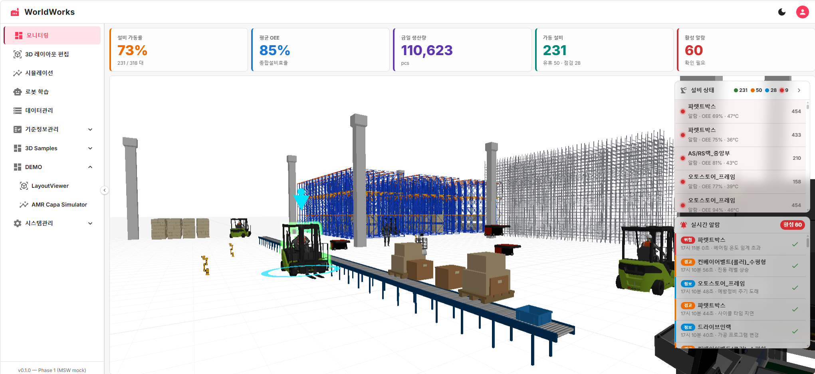
5-4) Factova Worldworks_물류센터관제 - “3D 모델로 신규 창고를 빠르게 설계하고, 운영까지 관제하기” - 유첨
창고 설계
창고 레이아웃 자동 생성
Rule 기반 배치 자동화
창고 운영

